Slide 1
Perl & Security Community
- 보안에서 Perl 의 위치 -
2008.08.23. 배상우 (swbaes@naver.com)

Slide 2

1. 보안 담당자의 현실
프로그래머

Slide 3

1. 보안 담당자의 현실
서버 관리자

Slide 4

1. 보안 담당자의 현실
네트워크 관리자

Slide 5

1. 보안 담당자의 현실
DB 관리자

Slide 6
1. 보안 담당자의 현실
보안담당자

Slide 7


1. 보안 담당자의 현실
우리의 갈 길
HOW?

Slide 8
2. Perl Magic
Easy
- Perl 을 잘 쓰기 위해 모든 걸 알 필요가 없다
- CPAN 의 다양한 모듈을 활용
- CPAN 의 다양한 예제 소스 (실무 활용도 높음)
Powerful
- 뛰어난 문자열 처리 능력
- 패턴 매칭 (Perl Regular Expression)
생산성
- 빠른 Prototype 개발
- 다양한 개발 스타일 혼용 (단순스크립트, 절차적, Functional, OO 등)
- CPAN! CPAN! CPAN!
- 예: MD5 암호화 프로그램 개발
(C: 하루~이틀?, Perl: 5분)

Slide 9
3. Perl Myth
단순 쉘 스크립트 아닌가요?
- Perl 은 General Programming Language 이며, Shell Script 로 하기 어려운 복잡한 작업 해결 가능
- korn shell, borne shell, c shell 로 분열되어 있는 Shell 과 달리 한 번 작성한 Perl 소스를 다양한 OS 에서 그대로 실행 가능
- 예 : NIST 표준 보안 진단 항목
(쉘스크립트 : 10 여개, Perl : 2개)
느리지 않나요?
- 일정 수준 이상의 복잡한 프로그램은 C/C++ 과 유사한 속도
- 예: Perl OpenGL 벤치마크 – C vs Perl
(http://graphcomp.com/pogl.cgi?v=0111s3B1&r=s3m3)
Perl 은 이제 죽었잖아요?
- 조용한 Perl 진영이 주는 착각
- Catalyst Framework 등 여전히 다양한 프로젝트가 활발히 진행 중

Slide 10
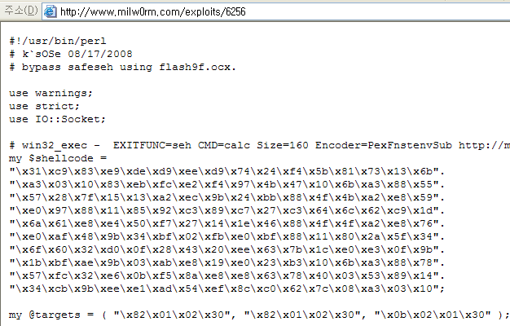
4. 보안분야 Perl 활용 사례
Exploit 개발
- 이전에는 발표되던 exploit 의 약 20% 가 Perl 이었으나, 최근에는 약 40% 정도를 차지함
예: FlashGet FTP PWD response BOF exploit

Slide 11
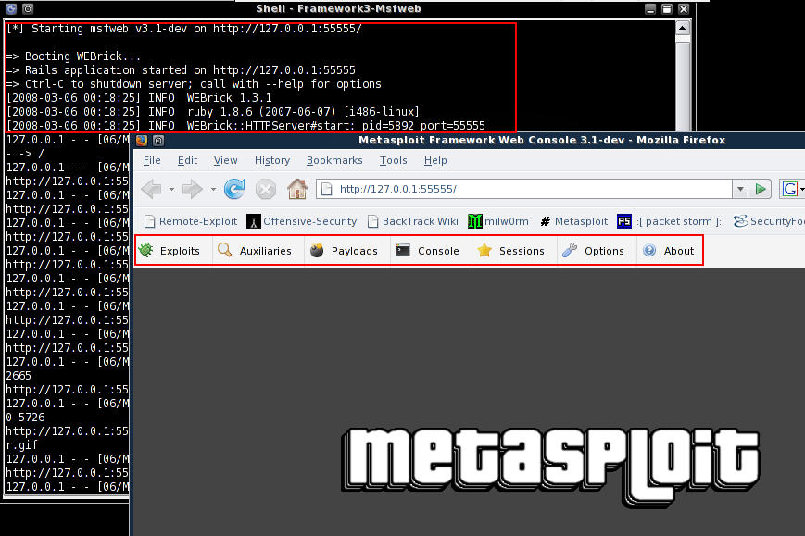
4. 보안분야 Perl 활용 사례
MetaSploit Framework
- 보안 연구자들의 취약점 연구와, exploit 개발을 돕기 위해 만들어진 프레임워크
예: MetaSploit Framework

Slide 12
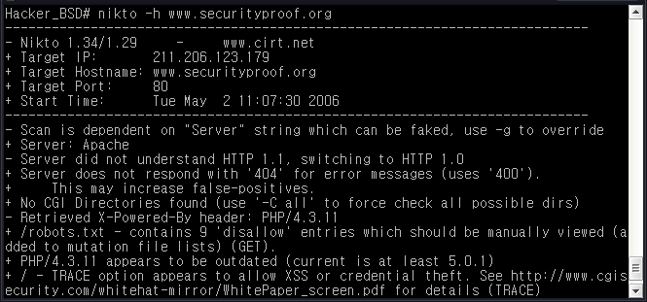
4. 보안분야 Perl 활용 사례
Nikto
- 웹 애플리케이션 취약점 점검 도구
- IDS 우회 기술 적용 (LibWhisker)
예: Nikto Web Security Assessment Tool

Slide 13
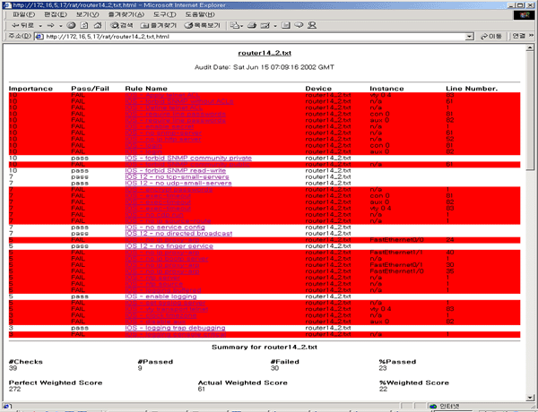
4. 보안분야 Perl 활용 사례
RAT
- Cisco Router 의 자동화된 보안 설정 점검 도구
예:RAT 분석 결과

Slide 14
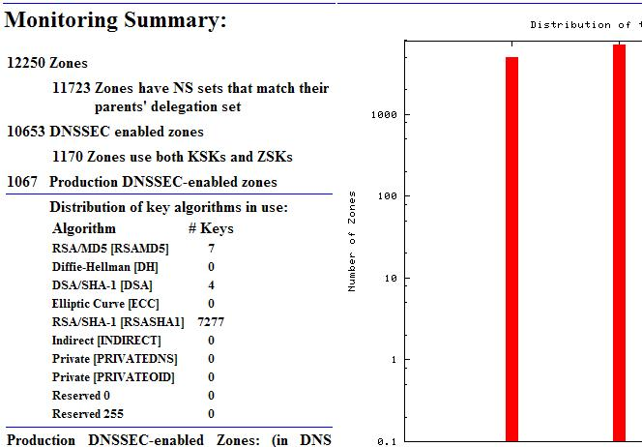
4. 보안분야 Perl 활용 사례
SecSpider
- 취약한 DNS 서버 현황 모니터링 시스템
예: SecSpider 모니터링 화면

Slide 15
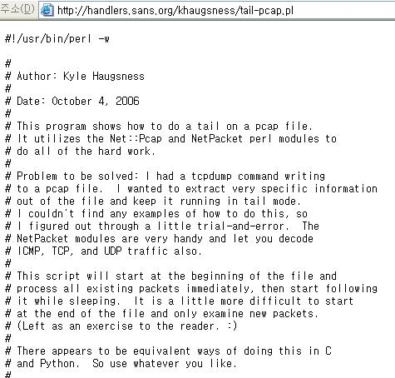
4. 보안분야 Perl 활용 사례
Tail-pcap
- libpcap 을 이용한 Perl 기반의 스니퍼
예: tail-pcap 소스

Slide 16
4. 보안분야 Perl 활용 사례
국내 사례
- 국내 다수의 텔코에서 적용 중인 자동화된 취약점 진단 프로그램
(서버, 네트워크 장비, Web/WAS 서버, DBMS 서버 등)
- Web Malware 자동 수집기 : 웹 서버 기반의 IDS
- Web Hacking 모니터링 시스템 : 지능화된 웹 사이트 크롤링 엔진
- 개인정보노출 모니터링 시스템 : 주민등록번호 노출 모니터링
- 방화벽 정책 자동진단 시스템 : 부적절한 방화벽 룰셋 탐지
- 사용자 보안정책 준수 진단 시스템 : 메일 보안 정책 준수 여부 진단
- Office Zero Day 공격 모니터링 시스템 : MS Office 첨부 파일 진단
- 해커 위치 추적 시스템 : Google Map 연동 IP 기반의 해커 위치 추적
- 기타 자체적용 중인 다양한 프로그램

Slide 17
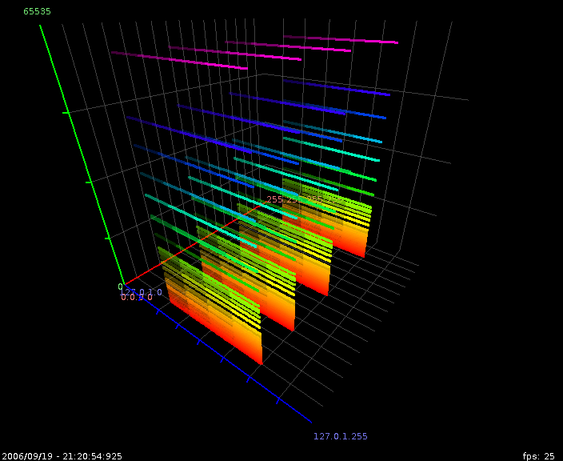
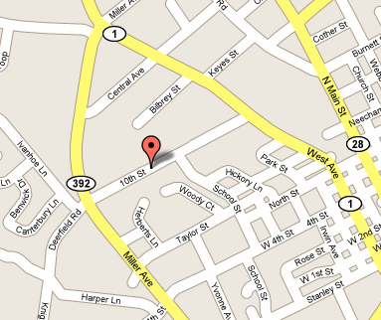


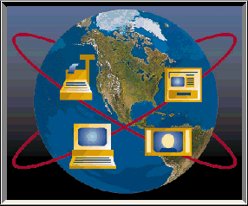

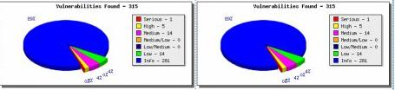
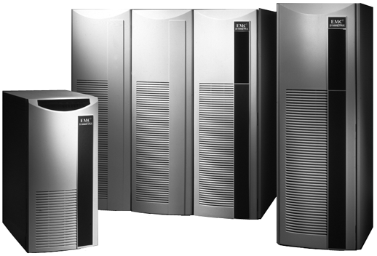
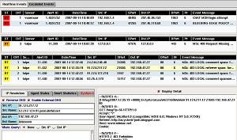
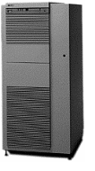
5. 향후 발전 방향
글로벌 트렌드
- 지능화, 자동화된 중앙집중적인 보안 관리 (zero administration security)
- Perl 은 높은 생산성으로 인해 비용효과적으로 목표를 이루게 해줌
보안관리자
중앙관리 시스템
회사의 모든 전산자원

Slide 18
6. 질의 응답
Thank You

